Slide 1

کنترل تطبیقی
شناسایی سیستم
System Identification
یزدان باتمانی
دانشگاه کردستان

Slide 2
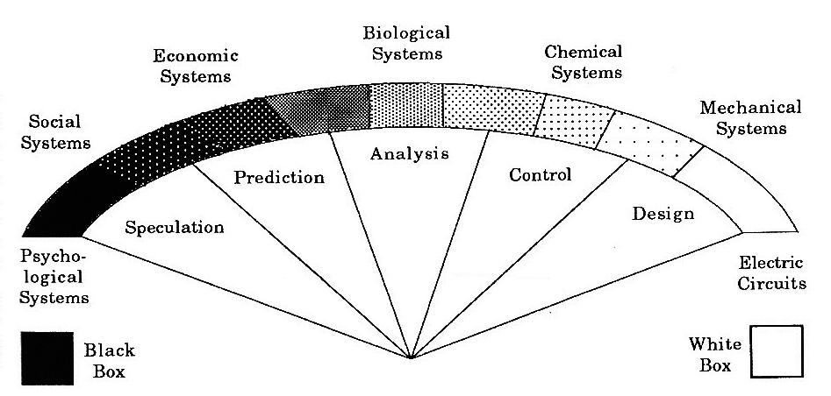
مدلسازی سیستم؟
سیستم
ورودی
خروجی
انواع مدل:
مدل ذهنی (Mental): مدل استفاده شده در حین رانندگی
گرافها و جدولها: نمودار بود، پاسخ پله
مدل ریاضی: معادلات دیفرانسیل و تفاضلی

Slide 3
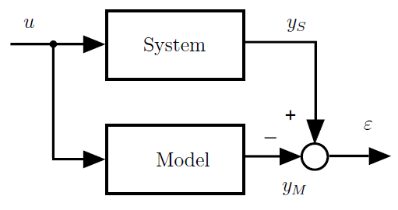
شناسایی سیستم؟
شناسایی سیستم علم مدلسازی سیستمهای دینامیکی با استفاده از داده های تجربی است.
روشهای غیرپارامتری: مدلهای حاصله توابع یا منحنی هایی هستند که امکان نمایش آنها با یک بردار پارامتر بعد محدود وجود ندارد.
روشهای پارامتری: مدلهای حاصله توابع یا منحنی هایی هستند که امکان نمایش آنها با یک بردار پارامتر بعد محدود وجود دارد.

Slide 4
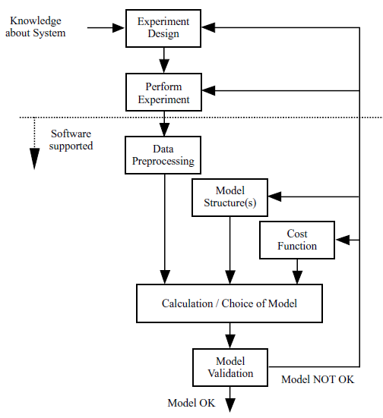
مراحل انجام شناسایی

Slide 5
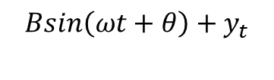

شناسایی غیرپارامتری
آنالیز گذرا: یک سیگنال (معمولا پله یا ضربه) به سیستم اعمال می شود و پاسخ سیستم مدل را بنا میکند. (حساسیت شدید به نویز)
آنالیز فرکانسی: از ورودی های سینوسی با فرکانسهای متفاوت جهت یافتن پاسخ فرکانسی استفاده میشود.
سیستم
$$Asin\left(ωt\right)$$
$$Bsin\left(ωt+θ\right)+y_{t}$$

Slide 6

مثال: موتور الکتریکی
R_{a}
L_{a}
B
u
i_{a}
u
K_{t}
t
ω
12
10
8
6
Amplitude
4
2
T
$$k=10, T=0.1$$
0
0
0.1
0.2
0.3
0.4
0.5
Time (secs)

Slide 7
استفاده از روشهای غیرپارامتری برای دستیابی به مدلهای ریاضی مرسوم تر
مدلهای ریاضی مرسوم:
مدل تابع تبدیل: پیوسته و گسسته
مدل فضای حالت: پیوسته و گسسته
بسته به نوع الگوریتم های مختلف ارائه شده در این درس، مدلهای فوق در فصول مختلف استفاده میشوند.
در کنترل تطبیقی کلاسیک، مدلهای گسسته در زمان
گسسته سازی

Slide 8
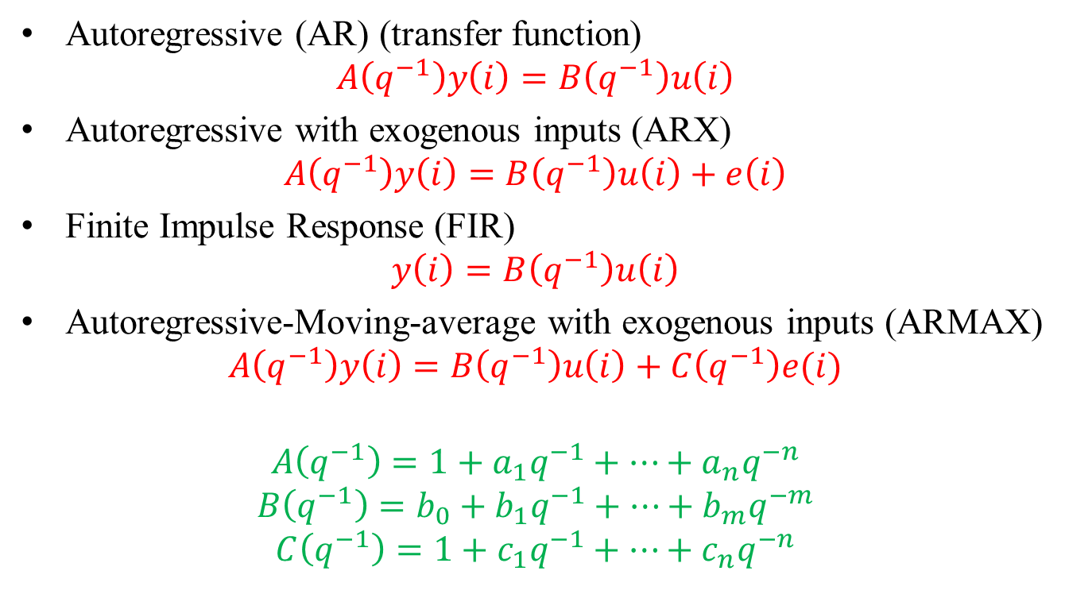
مدلهای بکار رفته در کنترل تطبیقی کلاسیک
Autoregressive (AR) (transfer function)
$$A\left(q^{−1}\right)y\left(i\right)=B\left(q^{−1}\right)u\left(i\right)$$
Autoregressive with exogenous inputs (ARX)
$$A\left(q^{−1}\right)y\left(i\right)=B\left(q^{−1}\right)u\left(i\right)+e\left(i\right)$$
Finite Impulse Response (FIR)
$$y\left(i\right)=B\left(q^{−1}\right)u\left(i\right)$$
Autoregressive-Moving-average with exogenous inputs (ARMAX)
$$A\left(q^{−1}\right)y\left(i\right)=B\left(q^{−1}\right)u\left(i\right)+C\left(q^{−1}\right)e(i)$$
$$A\left(q^{−1}\right)=1+a_{1}q^{−1}+…+a_{n}q^{−n}$$
$$B\left(q^{−1}\right)=b_{0}+b_{1}q^{−1}+…+b_{m}q^{−m}$$
$$C\left(q^{−1}\right)=1+c_{1}q^{−1}+…+c_{n}q^{−n}$$

Slide 9
شناسایی پارامتری
الگوریتمهای کنترل تطبیقی مبتنی بر تخمین روی خط پارامترهای سیستم دینامیکی میباشند. لذا:
روش های شناسایی پارامتری
روش های شناسایی روی خط
ابتدا بررسی حالت خارج خط (off-line)
سپس بررسی حالت روی خط (on-line)

Slide 10

اصل گاوس
تخمین پارامترهای یک مدل بگونه باشد که مجموع مربعات وزندار خطای بین خروجی مدل و خروجی سیستم کمینه شود.
وزندار کردن خطا؟؟؟
مسئله تخمین پارامتر معادل یک مسئله بهینه سازی با معیار مربعی
$$\min_{θ∈Θ}{\sum_{i=1}^{N}{w_{i}{\left(ε_{i}\left(θ\right)\right)}^{2}}}$$

Slide 11
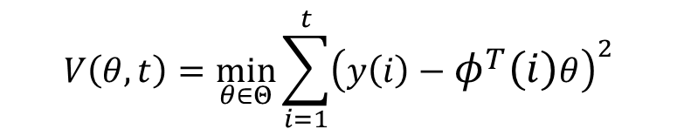
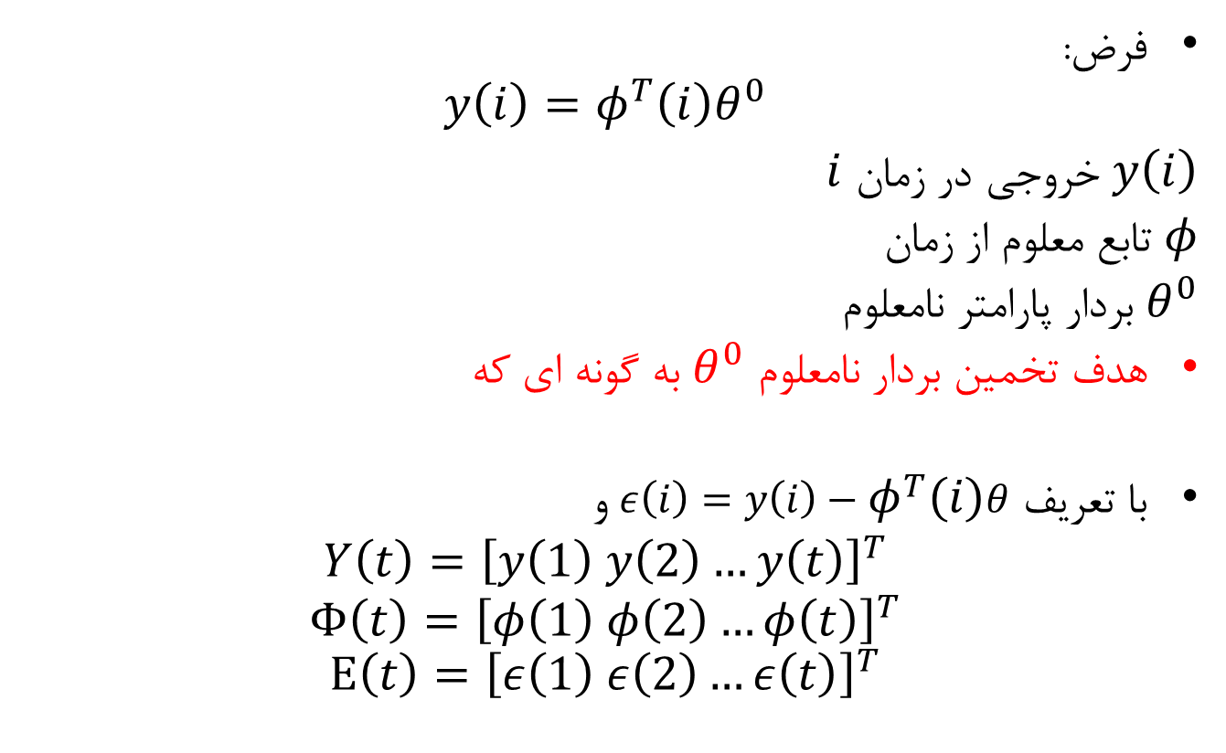

مسئله شناسایی خطی: خارج خط
فرض:
$$y\left(i\right)=φ^{T}\left(i\right)θ^{0}$$
$y\left(i\right)$ خروجی در زمان $i$
$φ$ تابع معلوم از زمان
$θ^{0}$ بردار پارامتر نامعلوم
هدف تخمین بردار نامعلوم $θ^{0}$ به گونه ای که
با تعریف $ε\left(i\right)=y\left(i\right)−φ^{T}\left(i\right)θ$و
$$Y\left(t\right)={\left[y\left(1\right) y\left(2\right)…y\left(t\right)\right]}^{T}$$
$$Φ\left(t\right)={\left[φ\left(1\right) φ\left(2\right)…φ\left(t\right)\right]}^{T}$$
$$E\left(t\right)={\left[ε\left(1\right) ε\left(2\right)…ε\left(t\right)\right]}^{T}$$
$$y\left(i\right)=\sin\left(θu\left(i\right)\right)$$
$$y\left(i\right)=θ\sin\left(u\left(i\right)\right)$$
$$V\left(θ,t\right)=\min_{θ∈Θ}{\sum_{i=1}^{t}{{\left(y\left(i\right)−φ^{T}\left(i\right)θ\right)}^{2}}}$$

Slide 12
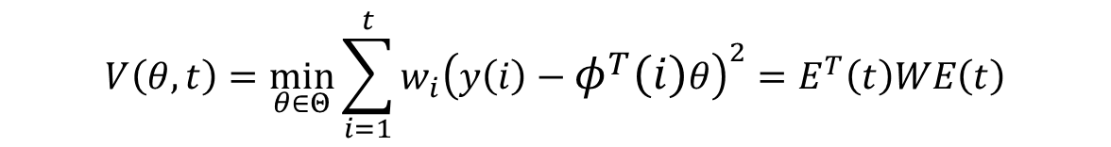
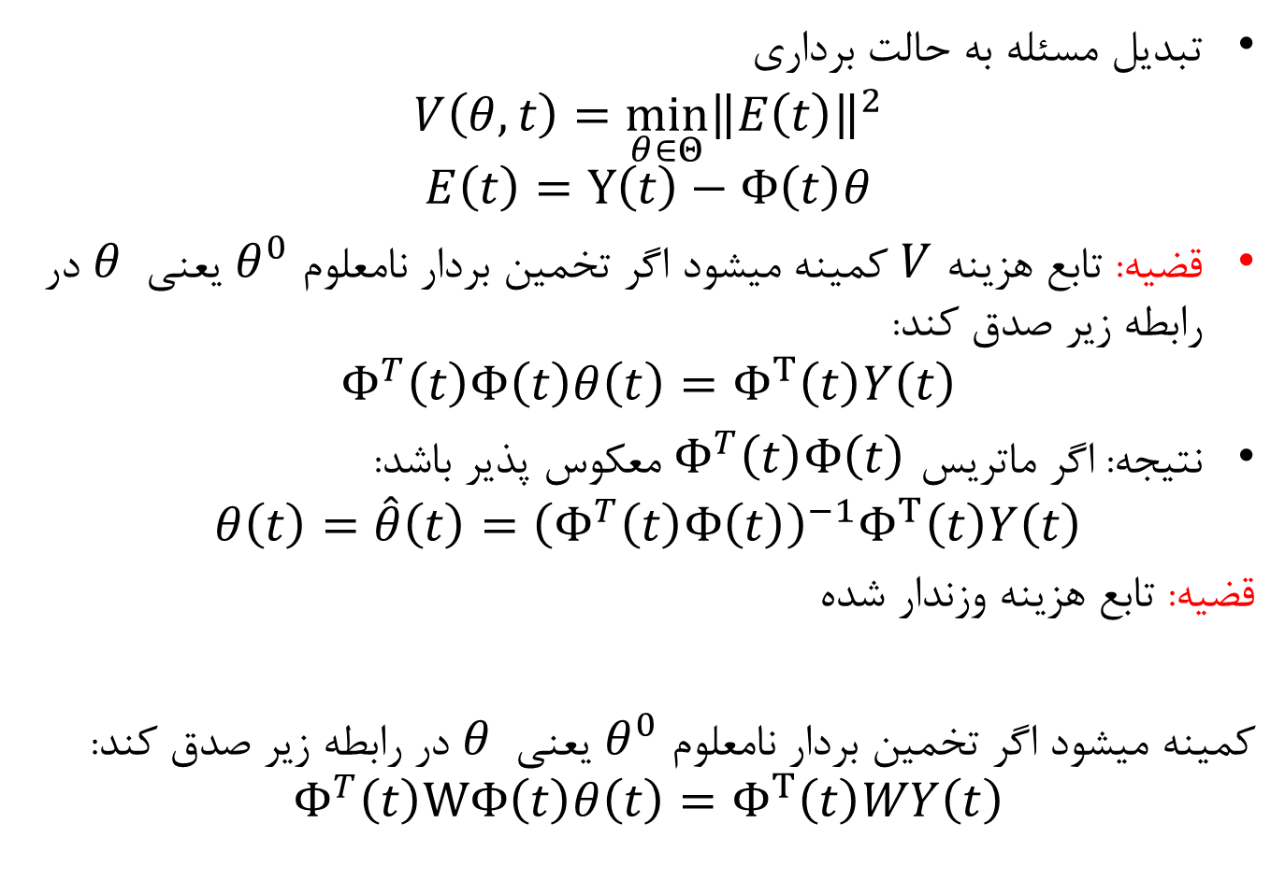
تبدیل مسئله به حالت برداری
$$V\left(θ,t\right)=\min_{θ∈Θ}{{\left\|E\left(t\right)\right\|}^{2}}$$
$$E\left(t\right)=Y\left(t\right)−Φ\left(t\right)θ$$
قضیه: تابع هزینه $V$ کمینه میشود اگر تخمین بردار نامعلوم $θ^{0}$ یعنی $θ$ در رابطه زیر صدق کند:
$$Φ^{T}\left(t\right)Φ\left(t\right)θ\left(t\right)=Φ^{T}\left(t\right)Y\left(t\right)$$
نتیجه: اگر ماتریس $Φ^{T}\left(t\right)Φ\left(t\right)$ معکوس پذیر باشد:
$$θ\left(t\right)=\hat{θ}\left(t\right)={\left(Φ^{T}\left(t\right)Φ\left(t\right)\right)}^{−1}Φ^{T}\left(t\right)Y\left(t\right)$$
قضیه: تابع هزینه وزندار شده
کمینه میشود اگر تخمین بردار نامعلوم $θ^{0}$ یعنی $θ$ در رابطه زیر صدق کند:
$$Φ^{T}\left(t\right)WΦ\left(t\right)θ\left(t\right)=Φ^{T}\left(t\right)WY\left(t\right)$$
$$V\left(θ,t\right)=\min_{θ∈Θ}{\sum_{i=1}^{t}{{w_{i}\left(y\left(i\right)−φ^{T}\left(i\right)θ\right)}^{2}}}=E^{T}\left(t\right)WE\left(t\right)$$

Slide 13

مثال
$$y\left(i\right)=θ_{1}u\left(i\right)+θ_{2}{\left(u\left(i\right)\right)}^{2}$$
فرض کنید که
$$Y={\left[1 2.5\right]}^{T}$$
$$Φ={\left[\begin{aligned}0.8 2 \\ 0.64 4\end{aligned}\right]}^{T}$$
دو معادله و دو مجهول
$$θ_{1}=1.25, θ_{2}=0$$

Slide 14

فرض کنید که
$$Y={\left[1 2.5 2\right]}^{T}$$
$$Φ={\left[\begin{aligned}0.8 2 3 \\ 0.64 4 9\end{aligned}\right]}^{T}$$
سه معادله و دو مجهول
$$\hat{θ}=\left[\begin{aligned}1.9592 \\ −0.4202\end{aligned}\right]$$

Slide 16

مثال
$$y\left(i\right)=b_{0}+b_{1}u\left(i\right)+b_{2}u^{2}\left(i\right)+b_{3}u^{3}\left(i\right)$$
$$y\left(i\right)+ay\left(i−1\right)=b_{1}u\left(i−1\right)+b_{2}\sin\left(u\left(i−1\right)\right)$$

Slide 17
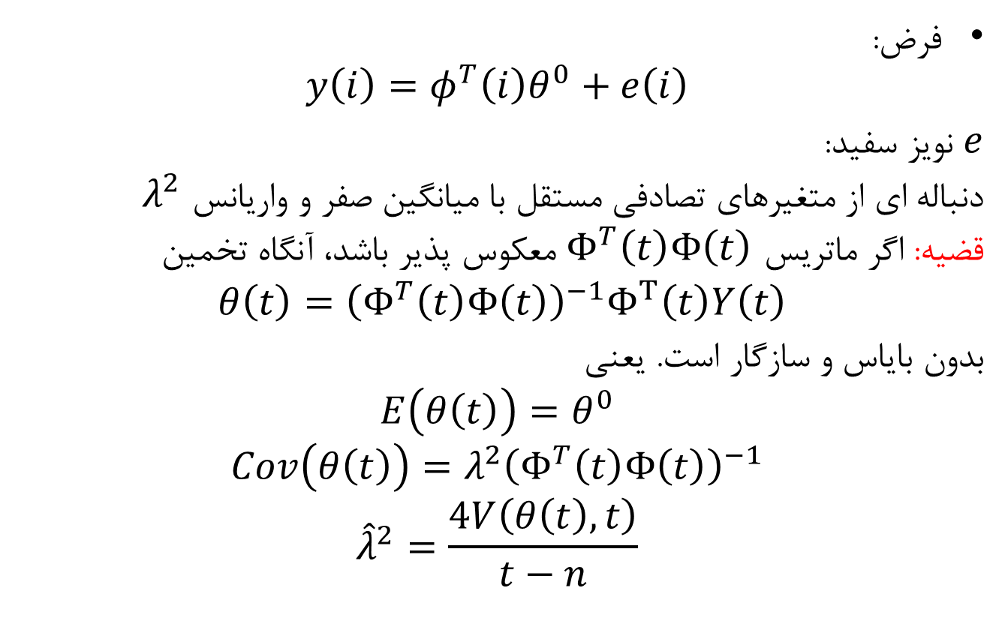
مسئله شناسایی خطی در حضور نویز
فرض:
$$y\left(i\right)=φ^{T}\left(i\right)θ^{0}+e\left(i\right)$$
$e$ نویز سفید:
دنباله ای از متغیرهای تصادفی مستقل با میانگین صفر و واریانس $λ^{2}$
قضیه: اگر ماتریس $Φ^{T}\left(t\right)Φ\left(t\right)$ معکوس پذیر باشد، آنگاه تخمین
$θ\left(t\right)={\left(Φ^{T}\left(t\right)Φ\left(t\right)\right)}^{−1}Φ^{T}\left(t\right)Y\left(t\right)$
بدون بایاس و سازگار است. یعنی
$$E\left(θ\left(t\right)\right)=θ^{0}$$
$$Cov\left(θ\left(t\right)\right)=λ^{2}{\left(Φ^{T}\left(t\right)Φ\left(t\right)\right)}^{−1}$$
$${\hat{λ}}^{2}=\frac{4V\left(θ\left(t\right),t\right)}{t−n}$$

Slide 18
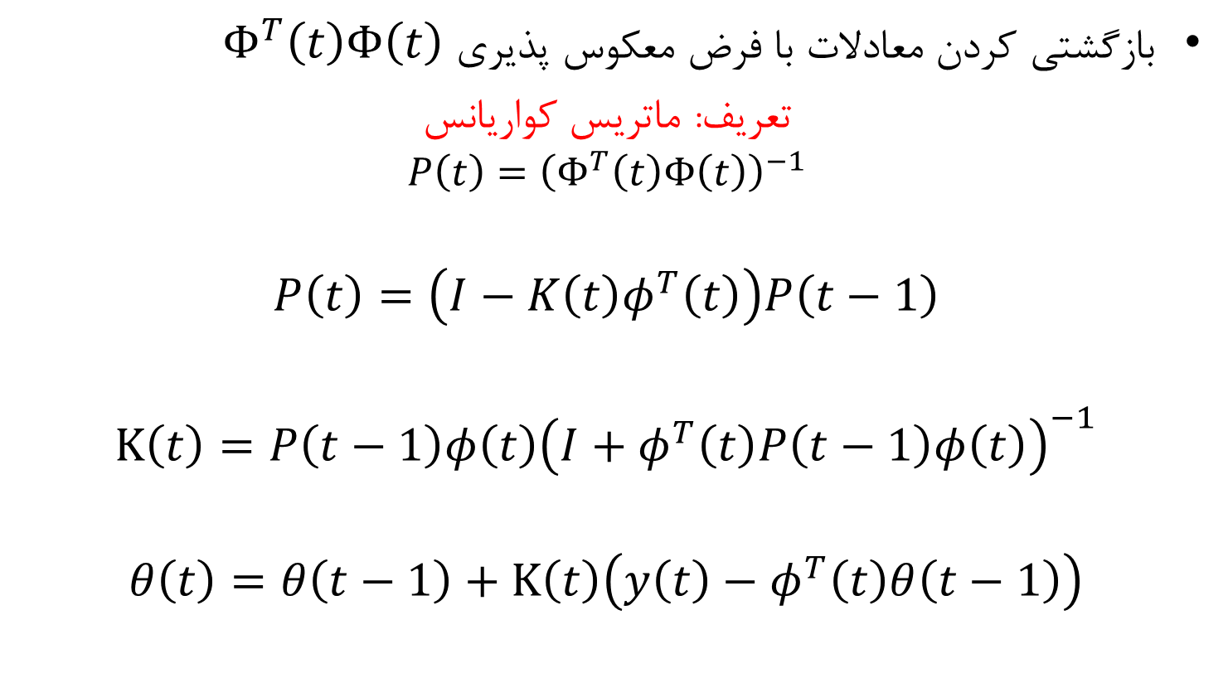
شناسایی روی خط: الگوریتم RLS
بازگشتی کردن معادلات با فرض معکوس پذیری $Φ^{T}\left(t\right)Φ\left(t\right)$
تعریف: ماتریس کواریانس
$$P\left(t\right)={\left(Φ^{T}\left(t\right)Φ\left(t\right)\right)}^{−1}$$
$$P\left(t\right)=\left(I−K\left(t\right)φ^{T}\left(t\right)\right)P\left(t−1\right)$$
$$K\left(t\right)=P\left(t−1\right)φ\left(t\right){\left(I+φ^{T}\left(t\right)P\left(t−1\right)φ\left(t\right)\right)}^{−1}$$
$$θ\left(t\right)=θ\left(t−1\right)+K\left(t\right)\left(y\left(t\right)−φ^{T}\left(t\right)θ\left(t−1\right)\right)$$
بهره کالمن یا بهره اصلاح
00
خطای تخمین

Slide 19
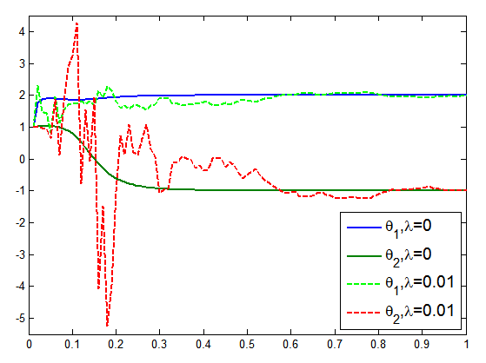

نکات مهم: انتخاب شرایط اولیه شامل تخمین اولیه بردار پارامتر و مقدار اولیه ماتریس کواریانس خطا
ماتریس کواریانس خطا مثبت معین است.
مثال:
$$y\left(t\right)=θ_{1}u\left(t\right)+θ_{2}u^{2}\left(t\right)+e\left(t\right)$$
$$θ_{1}=2;θ_{2}=−1$$
$$u\left(t\right)=\sin\left(t\right)$$
$$P\left(0\right)={10}^{4}I$$
$${\hat{θ}}_{0}={\left[1 1\right]}^{T}$$
زمان نمونه برداری برابر 0.01ثانیه

Slide 20
شناسایی در حضور پارامترهای متغیر با زمان
دو نوع تغییر پارمتر و دو رویکرد متفاوت
تغییرات آنی پارامترها
بازنشانی (ریست کردن) ماتریس کواریانس (بر اساس؟؟؟)
تغییرات کند و مداوم پارامترها
ضریب فراموشی
قاعده سرانگشتی: استفاده از کنترل مقاوم بجای کنترل تطبیقی در سیستمهایی که پارامترهای آن به صورت آنی تغییر میکنند!!!

Slide 21
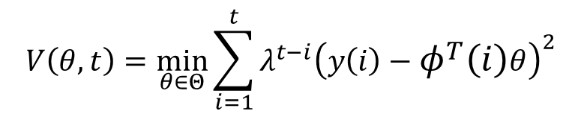
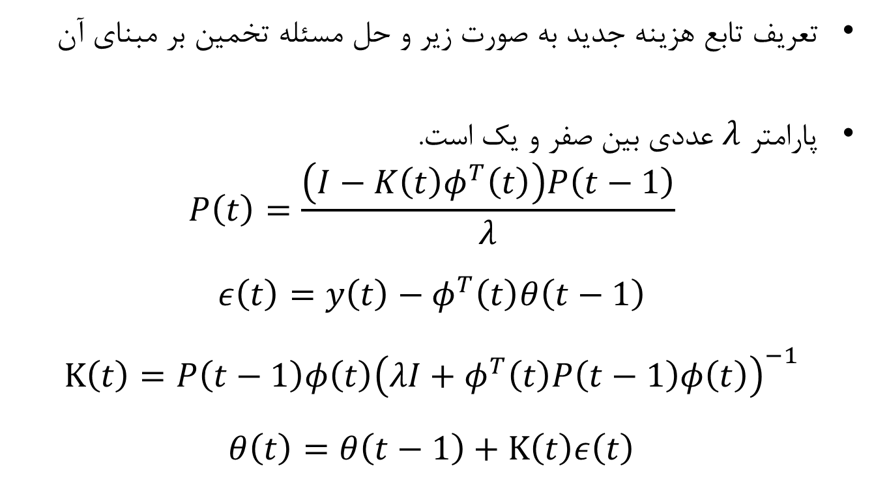
فاکتور فراموشی
تعریف تابع هزینه جدید به صورت زیر و حل مسئله تخمین بر مبنای آن
پارامتر $λ$ عددی بین صفر و یک است.
$$P\left(t\right)=\frac{\left(I−K\left(t\right)φ^{T}\left(t\right)\right)P\left(t−1\right)}{λ}$$
$$ε\left(t\right)=y\left(t\right)−φ^{T}\left(t\right)θ\left(t−1\right)$$
$$K\left(t\right)=P\left(t−1\right)φ\left(t\right){\left(λI+φ^{T}\left(t\right)P\left(t−1\right)φ\left(t\right)\right)}^{−1}$$
$$θ\left(t\right)=θ\left(t−1\right)+K\left(t\right)ε\left(t\right)$$
$$V\left(θ,t\right)=\min_{θ∈Θ}{\sum_{i=1}^{t}{{λ^{t−i}\left(y\left(i\right)−φ^{T}\left(i\right)θ\right)}^{2}}}$$

Slide 22
مثال قبل برای پارامتر فراموشی برابر با 0.5

Slide 23
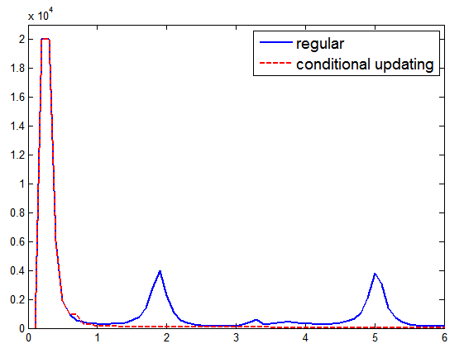
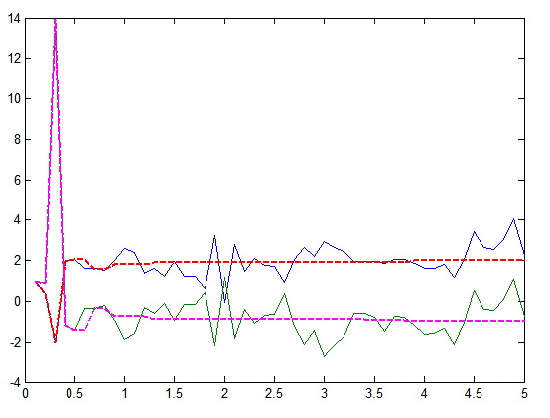

دلیل مشکل: به روز رسانی های اضافی
حل مشکل (؟)
به روزرسانی مقید conditional updating
ساده ترین شرط روی $φ^{T}\left(t\right)P\left(t−1\right)φ\left(t\right)$
Constant-trace algorithm
…

Slide 24
مراحل انجام شناسایی

Slide 25
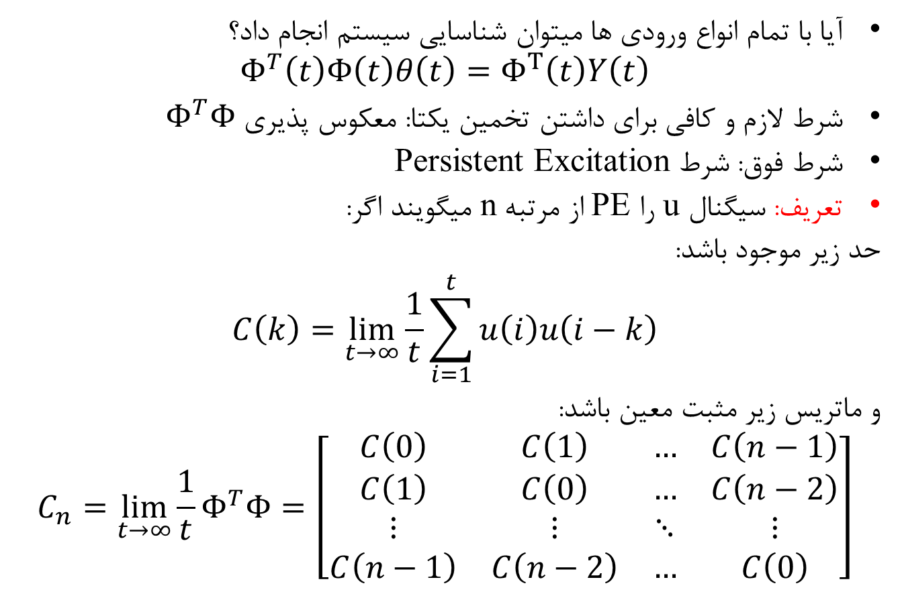
شرایط آزمایش
آیا با تمام انواع ورودی ها میتوان شناسایی سیستم انجام داد؟
$$Φ^{T}\left(t\right)Φ\left(t\right)θ\left(t\right)=Φ^{T}\left(t\right)Y\left(t\right)$$
شرط لازم و کافی برای داشتن تخمین یکتا: معکوس پذیری $Φ^{T}Φ$
شرط فوق: شرط Persistent Excitation
تعریف: سیگنال u را PE از مرتبه n میگویند اگر:
حد زیر موجود باشد:
$$C\left(k\right)=\lim_{t→∞}{\frac{1}{t}\sum_{i=1}^{t}{u\left(i\right)u\left(i−k\right)}}$$
و ماتریس زیر مثبت معین باشد:
$$C_{n}=\lim_{t→∞}{\frac{1}{t}Φ^{T}Φ=\left[\begin{matrix}C\left(0\right) & C\left(1\right) & … & C\left(n−1\right) \\ C\left(1\right) & C\left(0\right) & … & C\left(n−2\right) \\ ⋮ & ⋮ & ⋱ & ⋮ \\ C\left(n−1\right) & C\left(n−2\right) & … & C\left(0\right)\end{matrix}\right]}$$

Slide 26
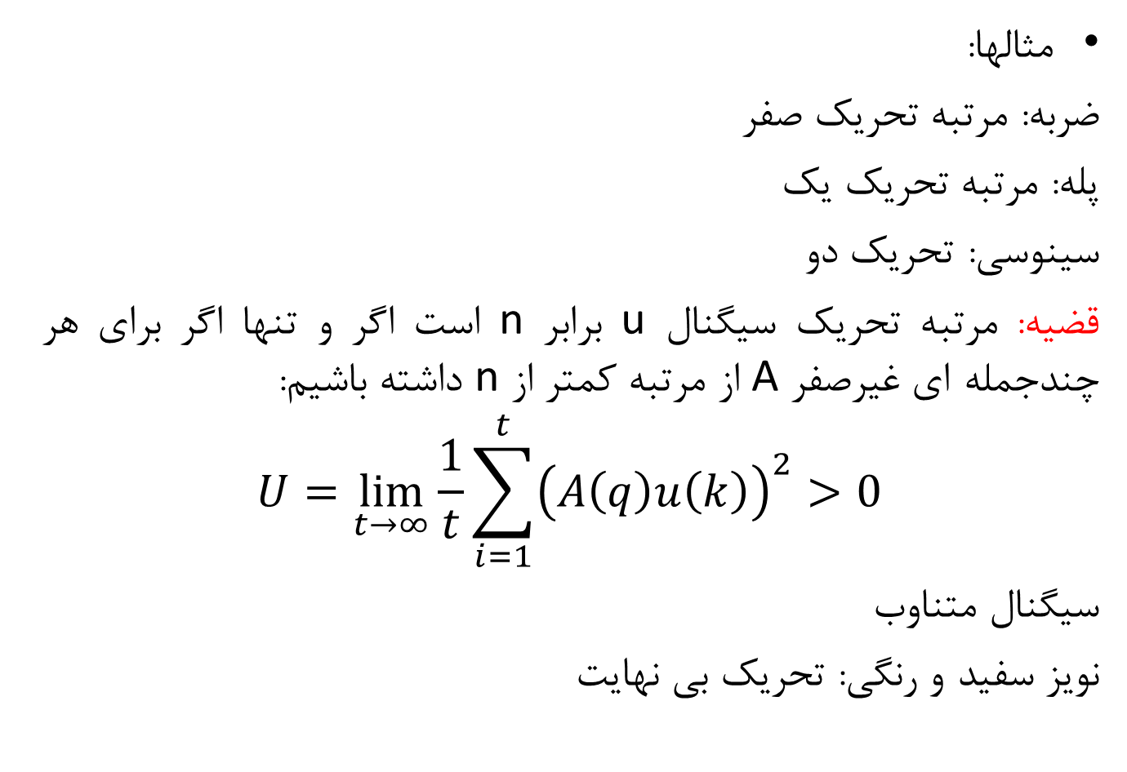
مثالها:
ضربه: مرتبه تحریک صفر
پله: مرتبه تحریک یک
سینوسی: تحریک دو
قضیه: مرتبه تحریک سیگنال u برابر n است اگر و تنها اگر برای هر چندجمله ای غیرصفر A از مرتبه کمتر از n داشته باشیم:
$$U=\lim_{t→∞}{\frac{1}{t}\sum_{i=1}^{t}{{\left(A\left(q\right)u\left(k\right)\right)}^{2}}}>0$$
سیگنال متناوب
نویز سفید و رنگی: تحریک بی نهایت

Slide 27
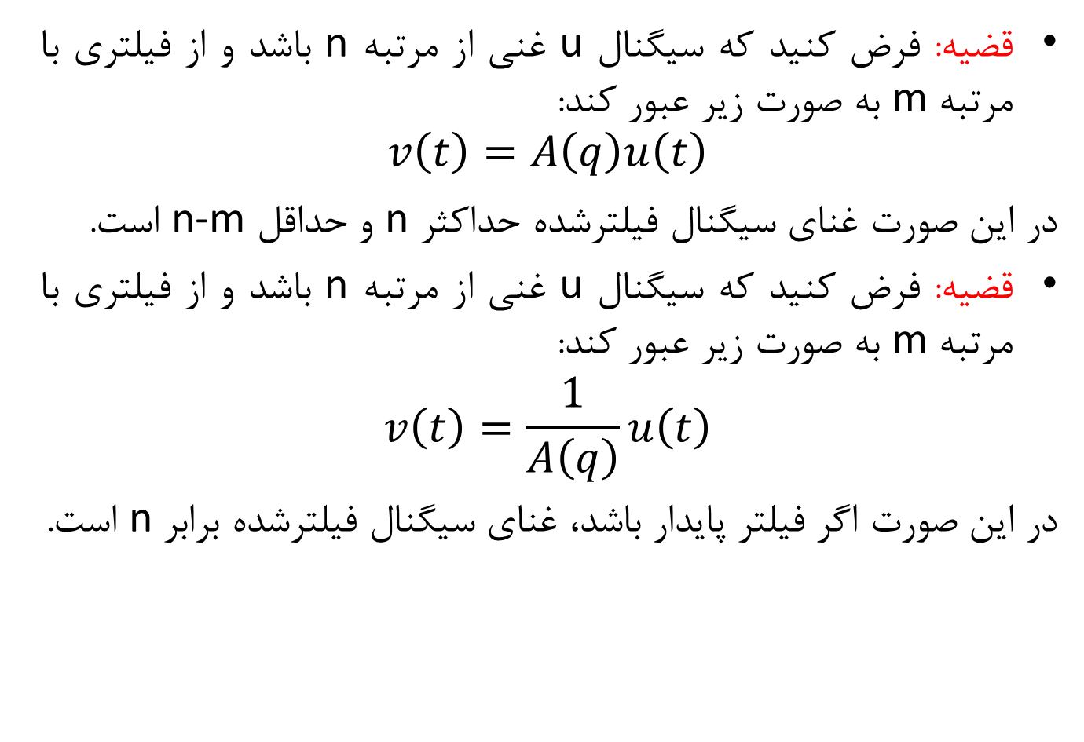
قضیه: فرض کنید که سیگنال u غنی از مرتبه n باشد و از فیلتری با مرتبه m به صورت زیر عبور کند:
$$v\left(t\right)=A\left(q\right)u\left(t\right)$$
در این صورت غنای سیگنال فیلترشده حداکثر n و حداقل n-m است.
قضیه: فرض کنید که سیگنال u غنی از مرتبه n باشد و از فیلتری با مرتبه m به صورت زیر عبور کند:
$$v\left(t\right)=\frac{1}{A\left(q\right)}u\left(t\right)$$
در این صورت اگر فیلتر پایدار باشد، غنای سیگنال فیلترشده برابر n است.

Slide 28
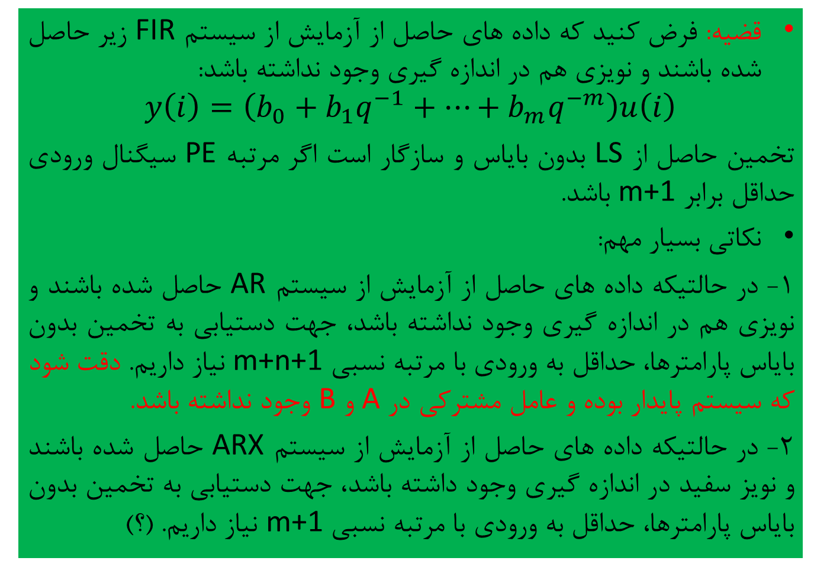
قضیه: فرض کنید که داده های حاصل از آزمایش از سیستم FIR زیر حاصل شده باشند و نویزی هم در اندازه گیری وجود نداشته باشد:
$$y\left(i\right)=\left(b_{0}+b_{1}q^{−1}+…+b_{m}q^{−m}\right)u\left(i\right)$$
تخمین حاصل از LS بدون بایاس و سازگار است اگر مرتبه PE سیگنال ورودی حداقل برابر m+1 باشد.
نکاتی بسیار مهم:
1- در حالتیکه داده های حاصل از آزمایش از سیستم AR حاصل شده باشند و نویزی هم در اندازه گیری وجود نداشته باشد، جهت دستیابی به تخمین بدون بایاس پارامترها، حداقل به ورودی با مرتبه نسبی m+n+1 نیاز داریم. دقت شود که سیستم پایدار بوده و عامل مشترکی در A و B وجود نداشته باشد.
2- در حالتیکه داده های حاصل از آزمایش از سیستم ARX حاصل شده باشند و نویز سفید در اندازه گیری وجود داشته باشد، جهت دستیابی به تخمین بدون بایاس پارامترها، حداقل به ورودی با مرتبه نسبی m+1 نیاز داریم. (؟)

Slide 29
مراحل انجام شناسایی

Slide 30
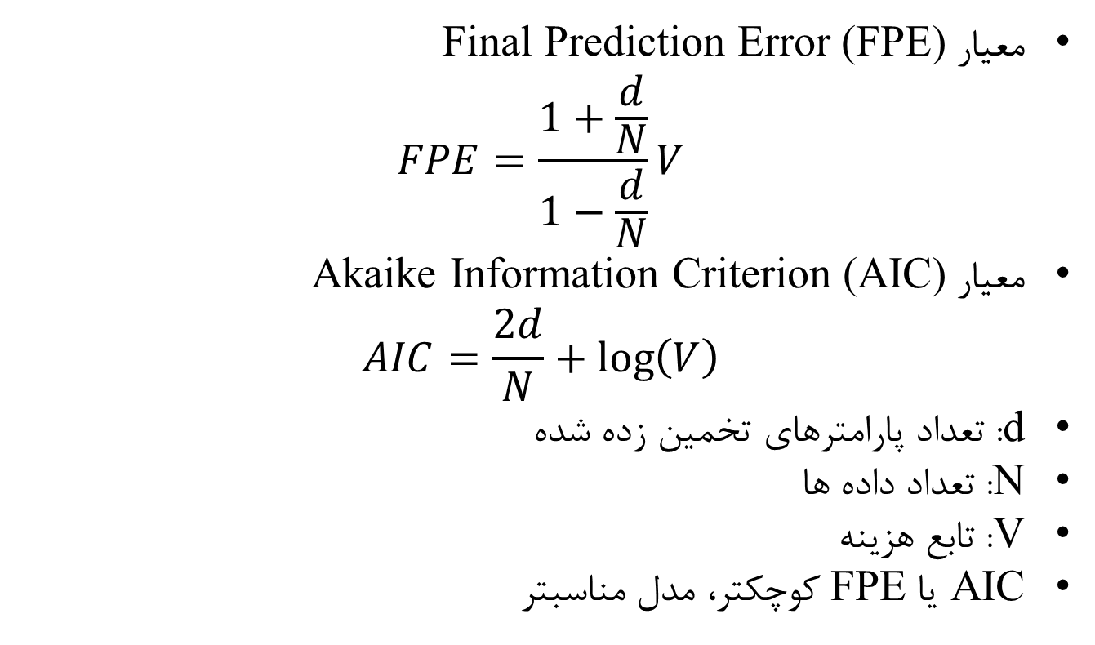
ارزیابی مدل
معيار Final Prediction Error (FPE)
$$FPE=\frac{1+\frac{d}{N}}{1−\frac{d}{N}}V$$
معیار Akaike Information Criterion (AIC)
$$AIC=\frac{2d}{N}+\log\left(V\right)$$
d: تعداد پارامترهای تخمین زده شده
N: تعداد داده ها
V: تابع هزینه
AIC یا FPE کوچکتر، مدل مناسبتر

Slide 31
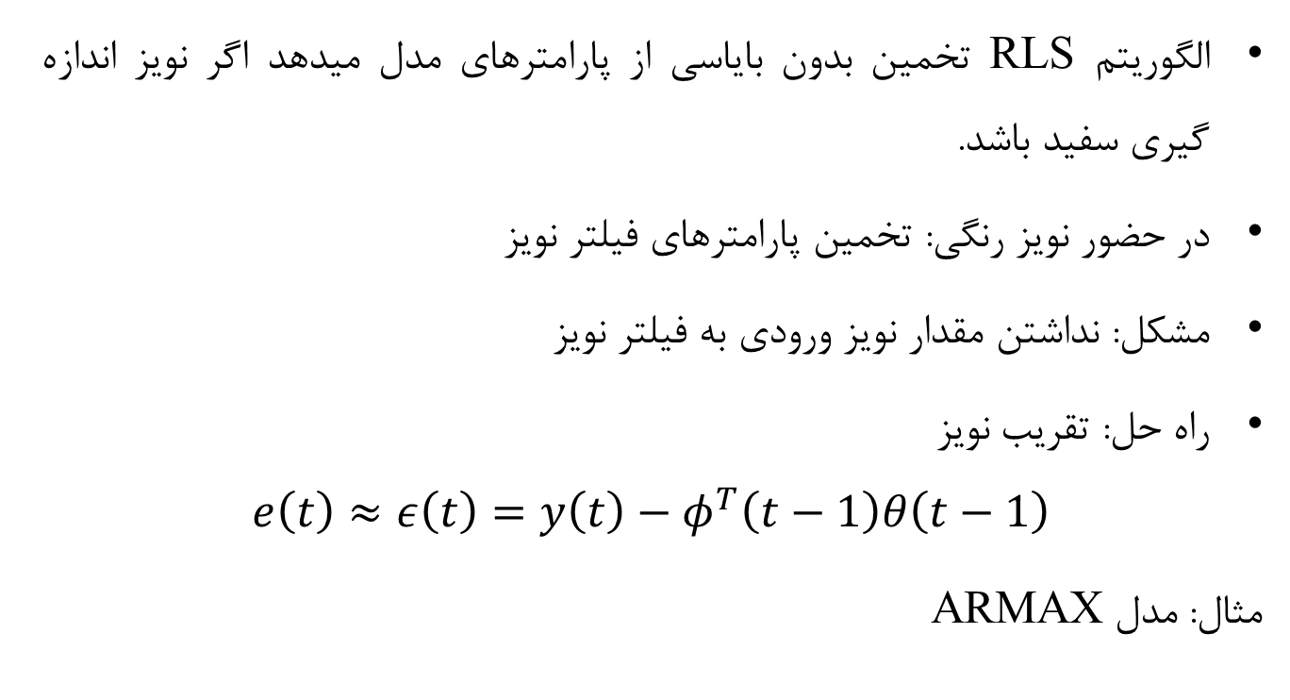
الگوریتم ELS
الگوریتم RLS تخمین بدون بایاسی از پارامترهای مدل میدهد اگر نویز اندازه گیری سفید باشد.
در حضور نویز رنگی: تخمین پارامترهای فیلتر نویز
مشکل: نداشتن مقدار نویز ورودی به فیلتر نویز
راه حل: تقریب نویز
$$e\left(t\right)≈ε\left(t\right)=y\left(t\right)−φ^{T}\left(t−1\right)θ\left(t−1\right)$$
مثال: مدل ARMAX

Slide 32
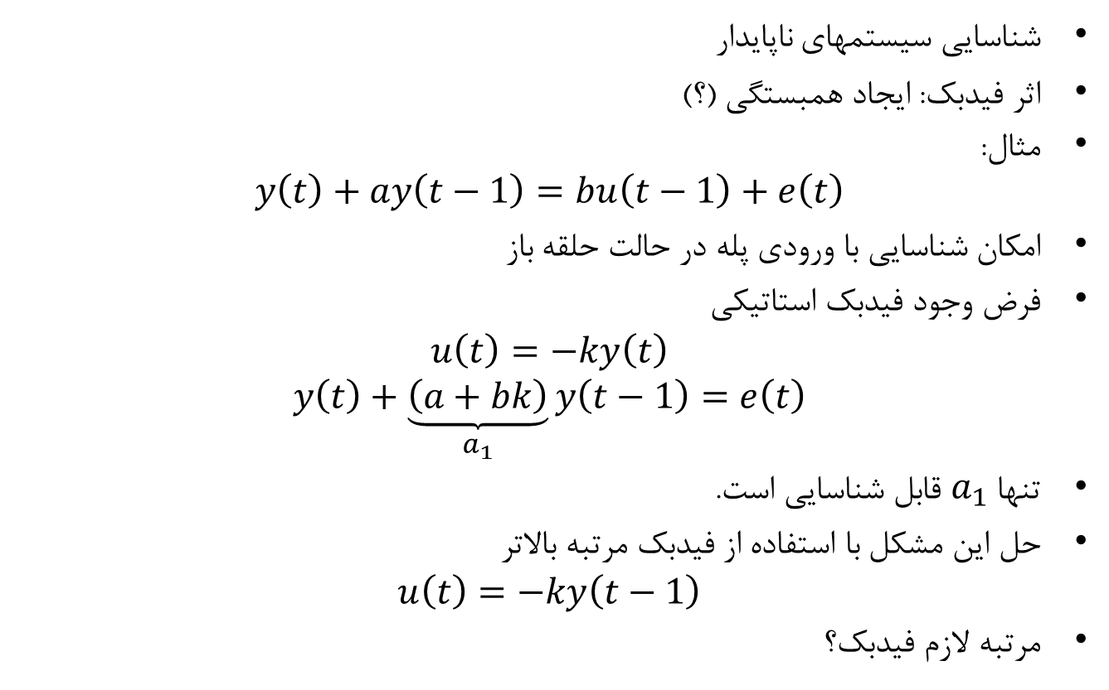
شناسایی در حضور فیدبک
شناسایی سیستمهای ناپایدار
اثر فیدبک: ایجاد همبستگی (؟)
مثال:
$$y\left(t\right)+ay\left(t−1\right)=bu\left(t−1\right)+e\left(t\right)$$
امکان شناسایی با ورودی پله در حالت حلقه باز
فرض وجود فیدبک استاتیکی
$$u\left(t\right)=−ky\left(t\right)$$
$$y\left(t\right)+\underset{a_{1}}{\underbrace{\left(a+bk\right)}}y\left(t−1\right)=e\left(t\right)$$
تنها $a_{1}$ قابل شناسایی است.
حل این مشکل با استفاده از فیدبک مرتبه بالاتر
$$u\left(t\right)=−ky\left(t−1\right)$$
مرتبه لازم فیدبک؟

Slide 33

کنترل کننده تطبیقی خطی است یا غیرخطی؟

Slide 34
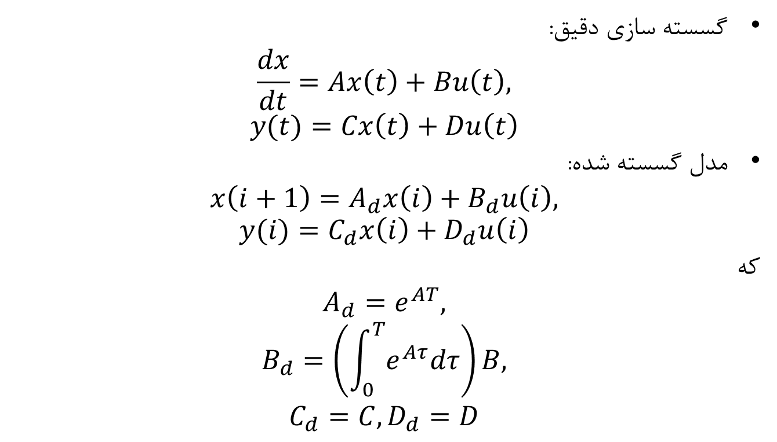
گسسته سازی
گسسته سازی دقیق:
$$\frac{dx}{dt}=Ax\left(t\right)+Bu\left(t\right),$$
$$y(t)=Cx\left(t\right)+Du\left(t\right)$$
مدل گسسته شده:
$$x\left(i+1\right)=A_{d}x\left(i\right)+B_{d}u\left(i\right),$$
$$y(i)=C_{d}x\left(i\right)+D_{d}u\left(i\right)$$
که
$$A_{d}=e^{AT},$$
$$B_{d}=\left(\int_{0}^{T}{e^{Aτ}dτ}\right)B,$$
$$C_{d}=C, D_{d}=D$$

Slide 35
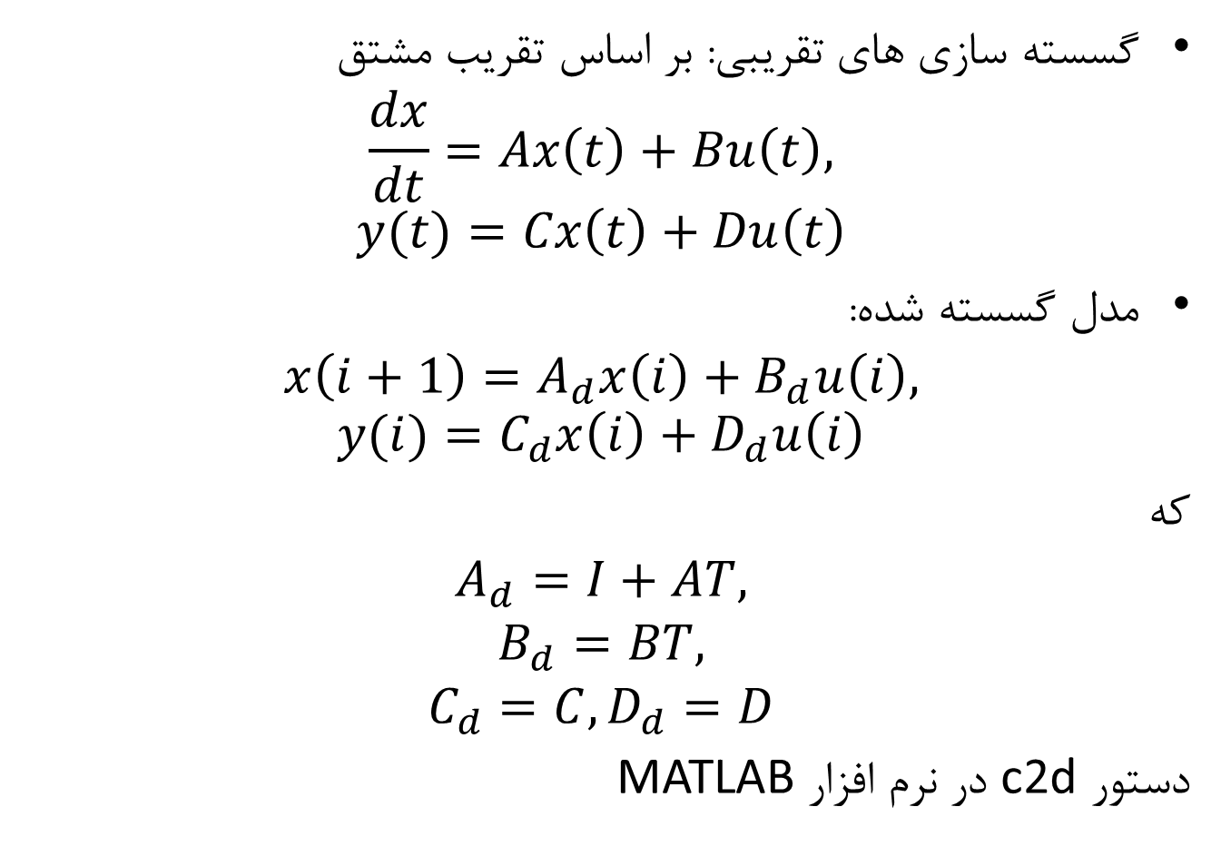
گسسته سازی های تقریبی: بر اساس تقریب مشتق
$$\frac{dx}{dt}=Ax\left(t\right)+Bu\left(t\right),$$
$$y(t)=Cx\left(t\right)+Du\left(t\right)$$
مدل گسسته شده:
$$x\left(i+1\right)=A_{d}x\left(i\right)+B_{d}u\left(i\right),$$
$$y(i)=C_{d}x\left(i\right)+D_{d}u\left(i\right)$$
که
$$A_{d}=I+AT,$$
$$B_{d}=BT,$$
$$C_{d}=C, D_{d}=D$$
دستور c2d در نرم افزار MATLAB

Slide 36
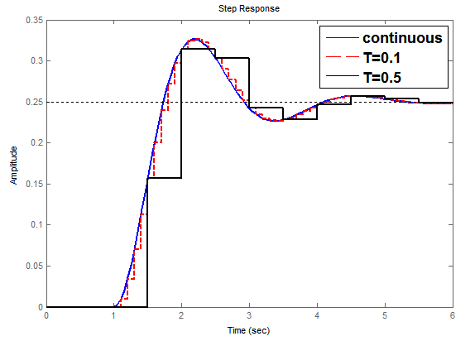
انتخاب زمان نمونه برداری
بهره DC
زمان نشست
پهنای باند

